Slide 1
LS&ĐL

Slide 2
Lên bảng và chỉ ranh giới của vùng Nam Bộ và cho biết vùng Nam Bộ giáp với vùng nào, quốc gia nào?

Slide 3
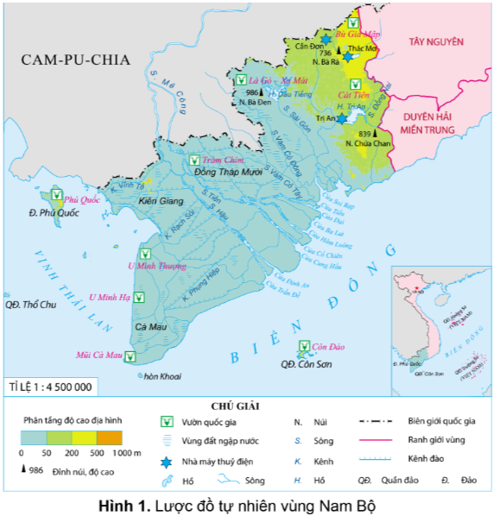

Slide 4
Thứ Tư ngày 10 tháng 4 năm 2024

Slide 6
Hoạt động 3: Tìm hiểu sông ngòi vùng Nam Bộ

Slide 7
Đọc thông tin và quan sát hình 1, em hãy:
Chỉ và đọc tên một số sông lớn ở vùng Nam Bộ.
Trình bày đặc điểm sông ngòi ở vùng Nam Bộ.
Vùng Duyên hải miền Trung được mệnh danh là “Con đường di sản” – nơi hội tụ những giá trị văn hoá, lịch sử và thiên nhiên của Việt Nam, nổi tiếng với nhiều di sản thế giới được UNESCO công nhận.
4

Slide 8
Một số sông lớn ở vùng Nam Bộ.
Vùng Duyên hải miền Trung được mệnh danh là “Con đường di sản” – nơi hội tụ những giá trị văn hoá, lịch sử và thiên nhiên của Việt Nam, nổi tiếng với nhiều di sản thế giới được UNESCO công nhận.
Sông Tiền, sông Hậu, sông Vàm Cỏ Đông, sông Vàm Cỏ Tây...
Đặc điểm sông ngòi ở vùng Nam Bộ:
4
Vùng Nam Bộ có mạng lưới sông ngòi dày đặc. Các sông thường có mùa lũ và mùa cạn.

Slide 9
Đông Nam Bộ có ít sông ngòi hơn Tây Nam Bộ. Sông Đồng Nai là sông lớn nhất ở Đông Nam Bộ. Ở đây có nhiều hồ lớn được xây dựng để cung cấp nước cho sản xuất và sinh hoạt như: hồ Dầu Tiếng, hồ Trị An,....

Slide 10
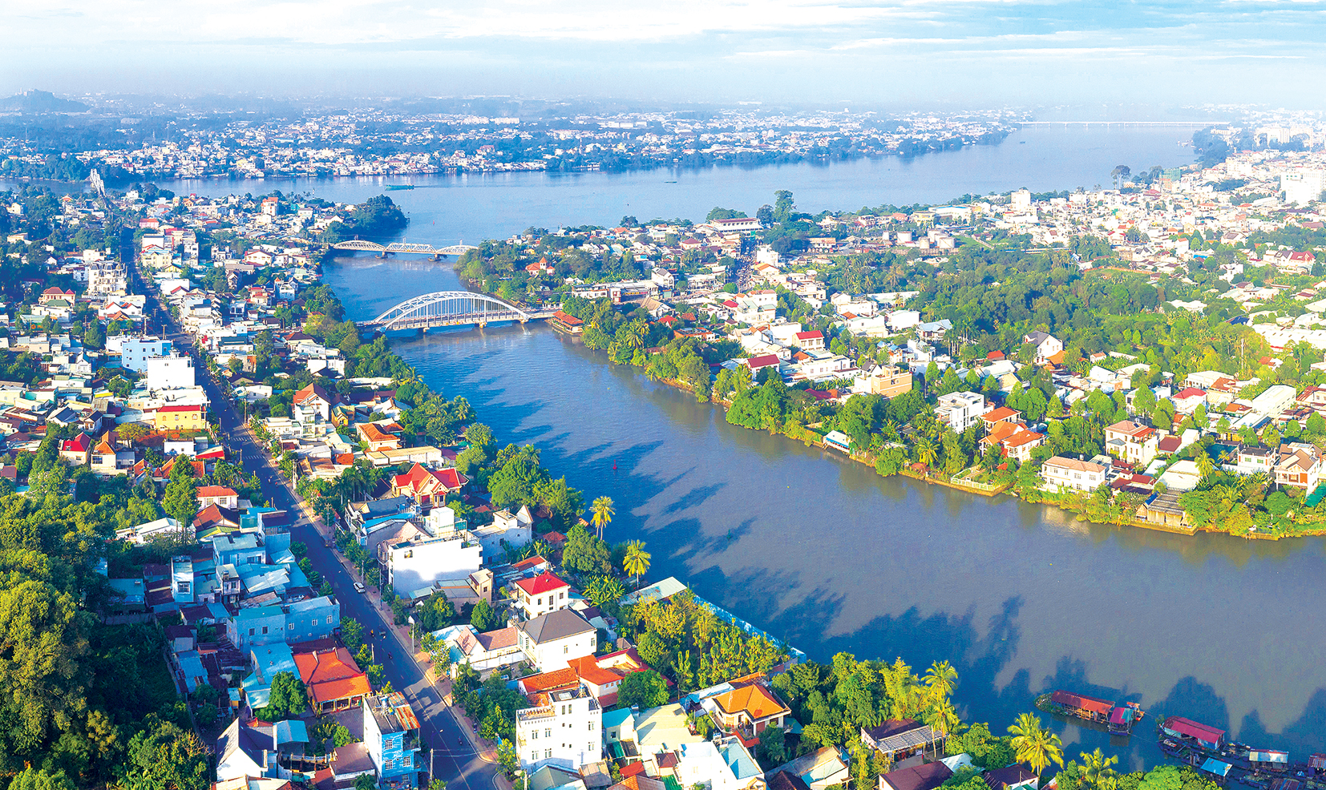
Sông Đồng Nai

Slide 11
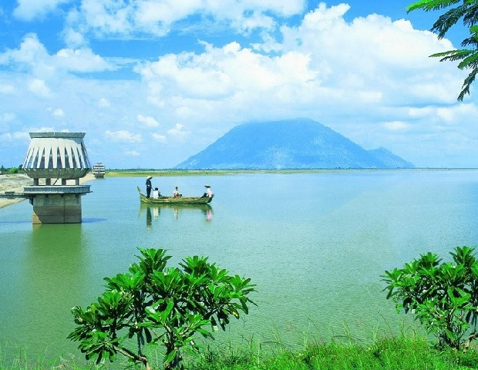
Hồ Dầu Tiếng

Slide 12
Hồ Trị An

Slide 13
Tây Nam Bộ có hai sông lớn là sông Tiền và sông Hậu. Ở Tây Nam Bộ, người dân đào nhiều kênh rạch nối các sông với nhau, làm cho nơi đây có mạng lưới sông ngòi, kênh rạch chằng chịt.

Slide 14
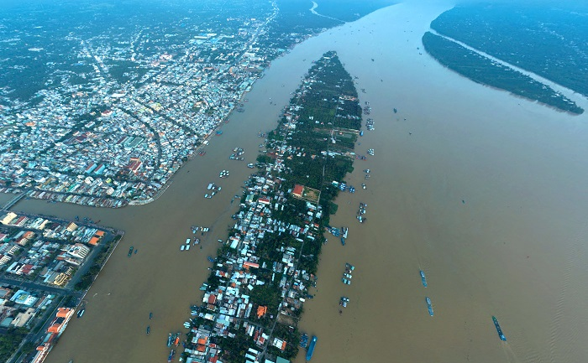
Sông Tiền

Slide 15
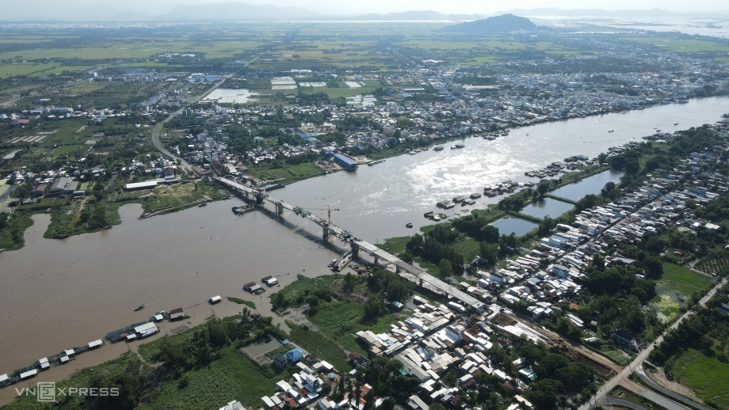
Sông Hậu

Slide 16
Hoạt động 4 : Tìm hiểu đất ở vùng Nam Bộ

Slide 17
Đọc thông tin, em hãy trình bày đặc điểm đất ở vùng Nam Bộ.

Slide 18
Vùng Nam Bộ có nhiều loại đất khác nhau.
Ở Đông Nam Bộ chủ yếu là đất đỏ badan và đất xám.
Ở Tây Nam Bộ có ba loại đất chính là: đất phù sa, đất phèn và đất mặn.

Slide 20
Trò chơi:
“Ai nhanh hơn”

Slide 21
Dựa vào bản đồ Địa lí tự nhiên Việt Nam, hãy viết tên các sông của vùng Nam Bộ.

Slide 22
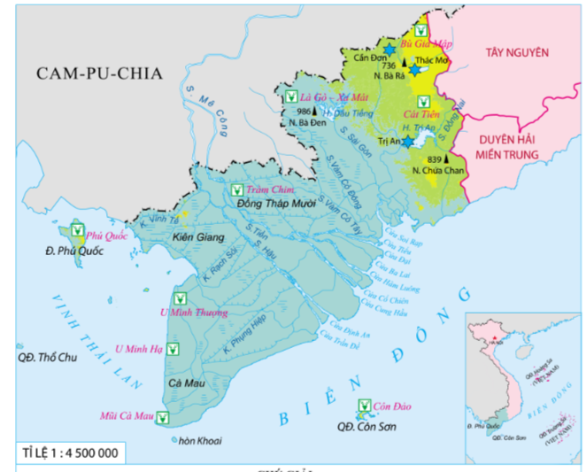

Slide 23
LS&ĐL

Slide 24
1. Loại đất chủ yếu ở Tây Nam Bộ là gì?
Đất ba dan
Đất cát
Đất xám
Đất phù sa

Slide 25
2. Các sông lớn của Nam Bộ là những sông nào?
Sông Hồng
Sông Mê Kông, sông Đồng Nai
Sông Tiền, song Hậu
Sông Đáy, sông Lô

Slide 26
3. Địa hình ở Đông Nam Bộ có dạng gì?
Cao nguyên
Núi non
Đồng bằng
Trung du

